Slide 1
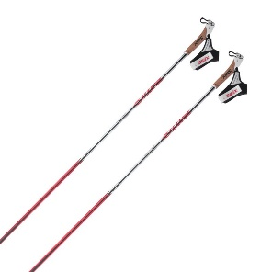
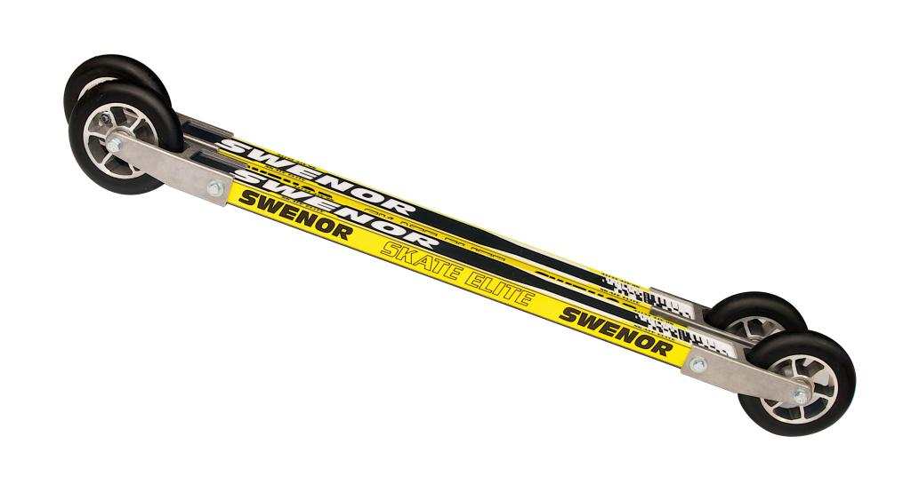
Invitasjon til 3. dalføresamling langrenn og skiskyting 2017
Lånke IL inviterer til dalføresamling for langrenn og skiskyting på Selbuskogen skisenter lørdag 4.11 kl. 10.00-15.00. Samlingen er åpen for alle utøvere født 2008 og eldre. Det vil bli gjennomført to treningsøkter derav en økt på rulleski og en på barmark. Mellom øktene vil det bli servert lunsj og frukt.
Ta med rulleski (skøyting), hjelm, staver (til rulleski og barmark), løpesko for terreng, tørre klær og godt humør☺!
Påmelding på epost til jorgen.lerfall@outlook.com innen onsdag 1.11.2017. For å dekke utgifter knyttet til samlingen blir det en egenandel på 50 kr som vipses til Jørgen Lerfall (920 34 444). Husk og merk med navn på utøver.
Vell møtt☺!

